Slide 1


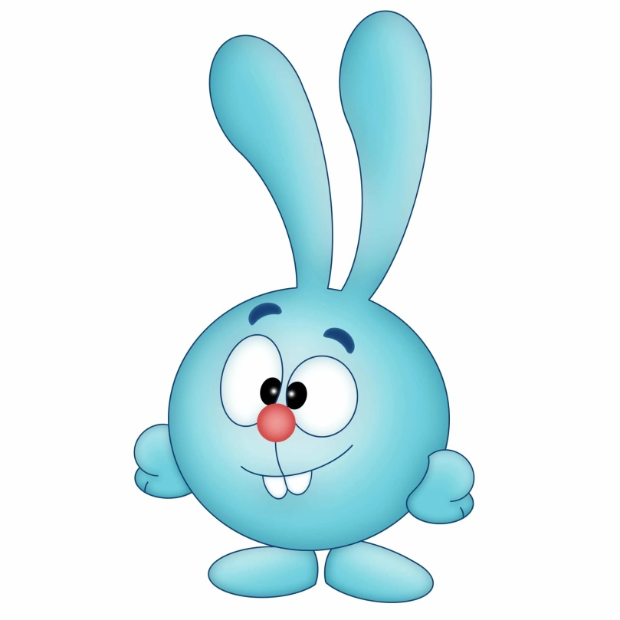
Консультационный пункт для родителей и детей дошкольного возраста, не охваченных дошкольным образованием
«Праздничные мероприятия в детском саду»
Добро пожаловать в наш консультационный пункт! Мы здесь, чтобы помочь вам и вашим малышам сделать каждое событие незабываемым.

Slide 2
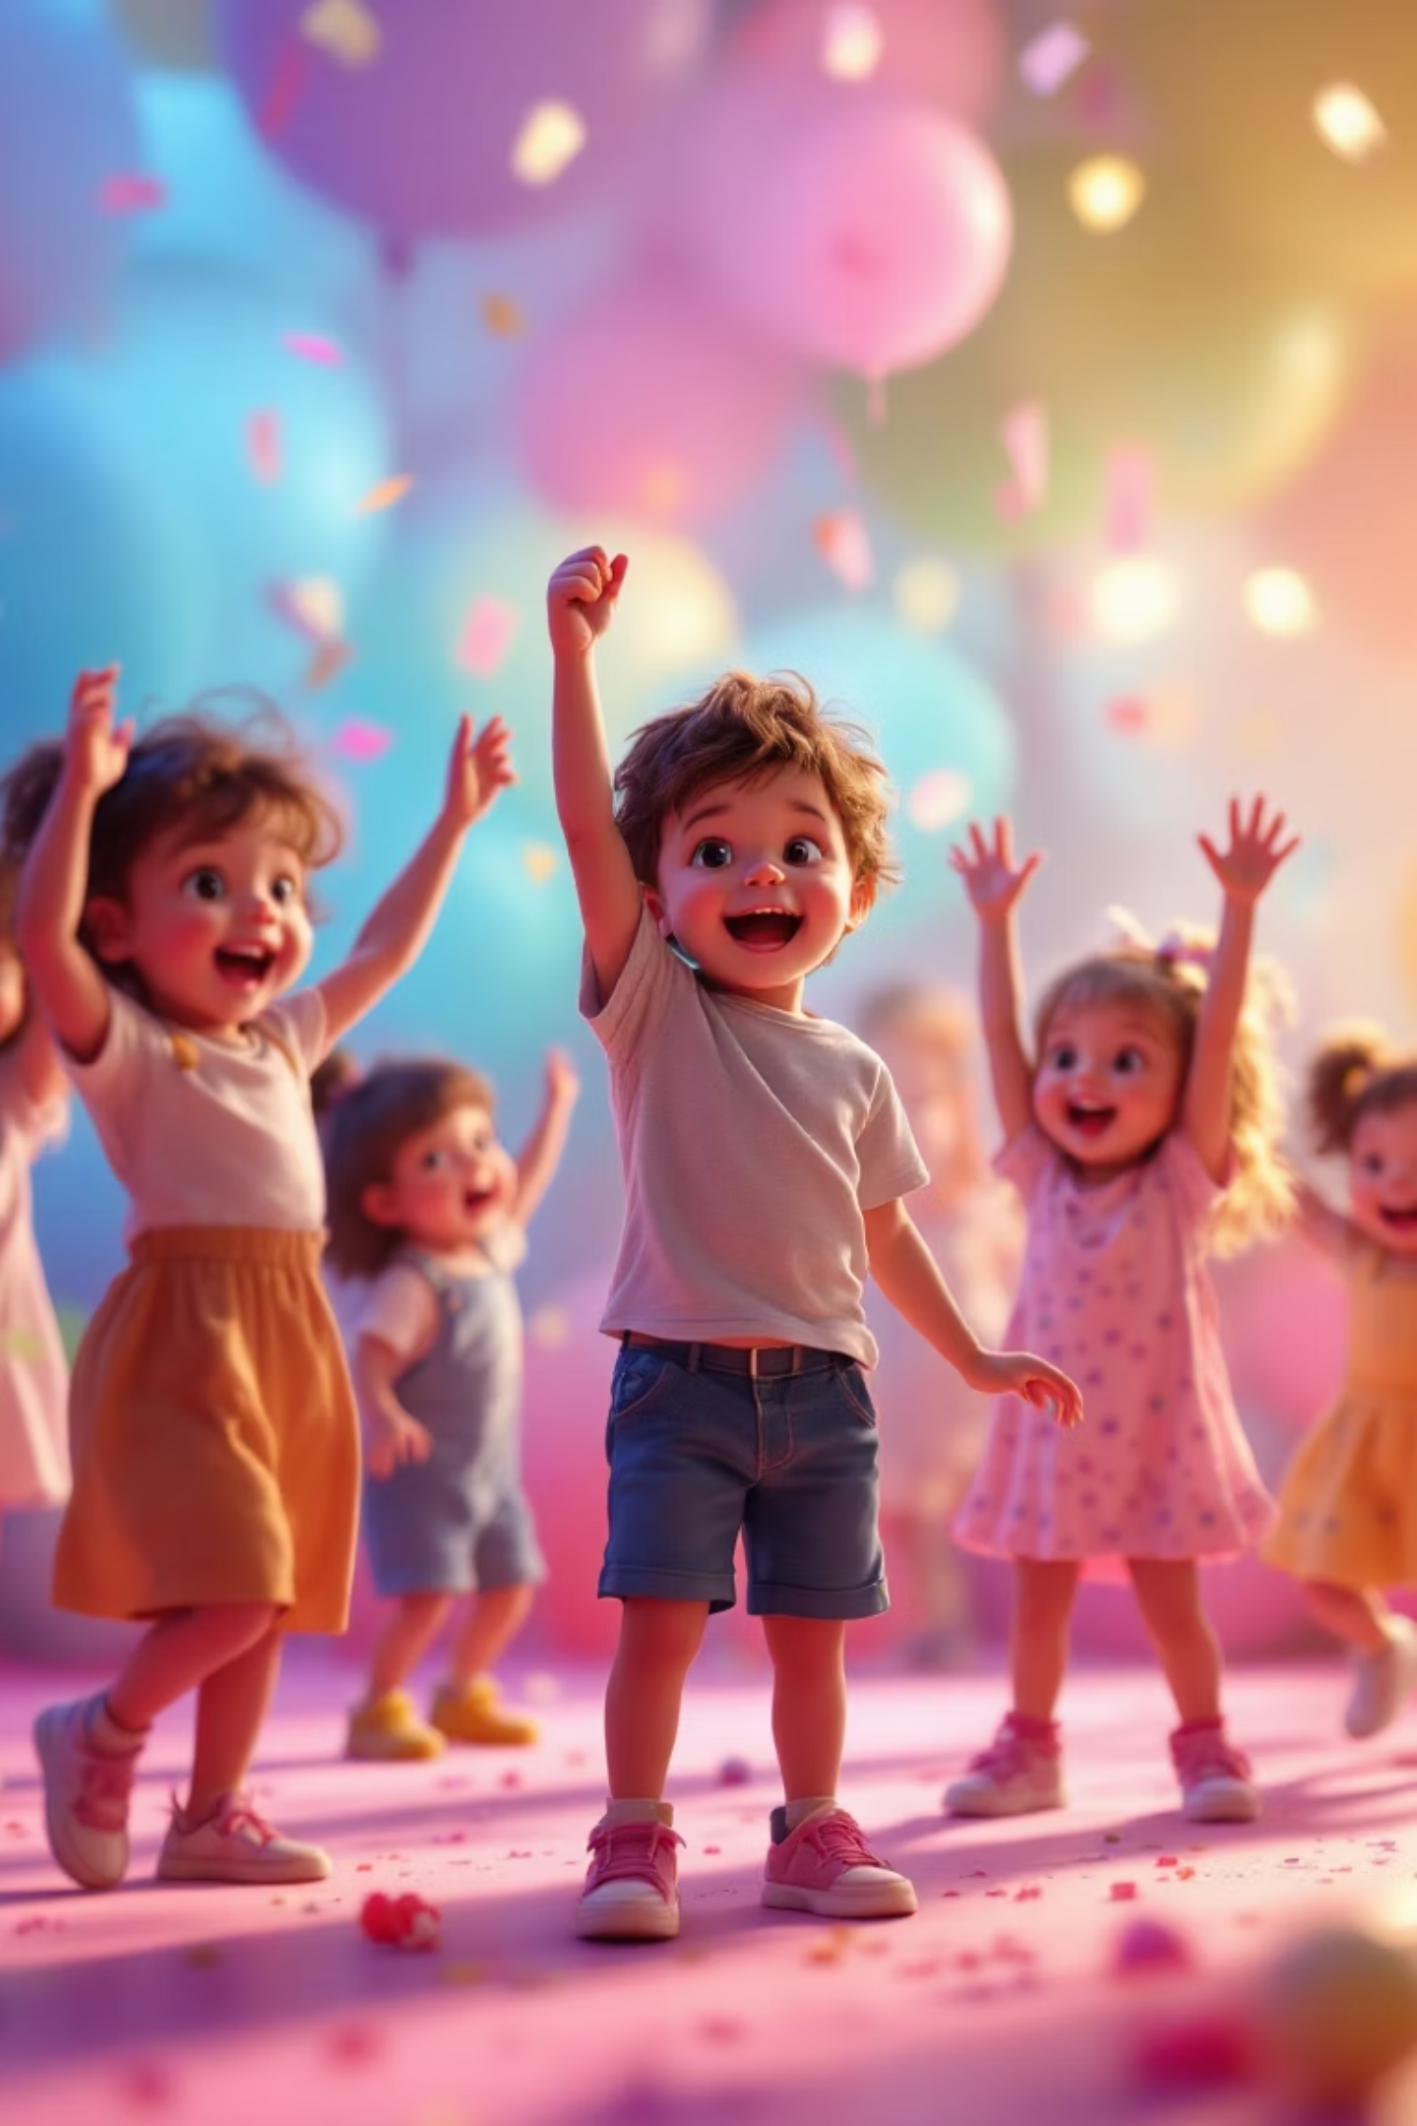



Зачем нужны праздники
в детском саду? ✨
✨ Праздники в детском саду — это радость и волшебство!
Они помогают детям:
радоваться и делиться эмоциями🗣
развивать речь и общение🎭
раскрывать таланты и фантазию🤝
учиться дружить и быть в коллективе!

Slide 3




Что дают праздники вашему ребенку? 🎉
Уверенность в себе
Каждое выступление укрепляет самооценку и помогает малышу почувствовать себя значимым.
Опыт выступлений
Возможность выступать перед публикой развивает артистизм и смелость.
Память и координация
Разучивание стихов, песен и танцев тренирует память и двигательные навыки.
Счастливые воспоминания
Яркие моменты праздника остаются в памяти надолго, создавая позитивный эмоциональный фон.

Slide 4

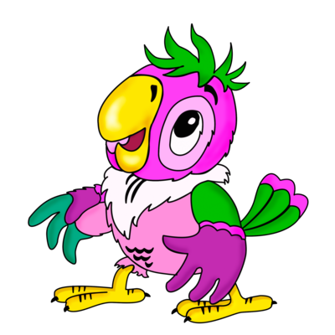

Роль родителей в подготовке к праздникам 🌸
Родители — главные помощники ребенка!
Вы можете:
поддержать и подбодрить малыша
помочь подготовиться без спешки
похвалить за старание
радоваться вместе с ребенком
Ваша поддержка делает праздник
спокойным и счастливым!
🤗 Ваша любовь и поддержка делают праздник по-настоящему спокойным и счастливым.

Slide 5
Полезные советы родителям ⭐
1
2
3
Нужно самим создавать хорошее настроение
Никогда не надо сравнивать ребенка с другими
Обязательно надо
хвалить за старание
Позитивный настрой перед праздником важен не только для ребенка, но и для всей семьи.
Каждый ребенок уникален. Сосредоточьтесь на его личных достижениях и прогрессе.
Особенно важно отмечать усилия, которые ребенок прикладывает, даже если что-то идет не так.
4
5
Поддерживайте желание участвовать
Сохраняйте теплые воспоминания
Дайте ребенку почувствовать, что его участие ценно, независимо от масштаба роли.
Делайте фотографии, видео, обсуждайте моменты праздника — это укрепит позитивные эмоции.

Slide 6
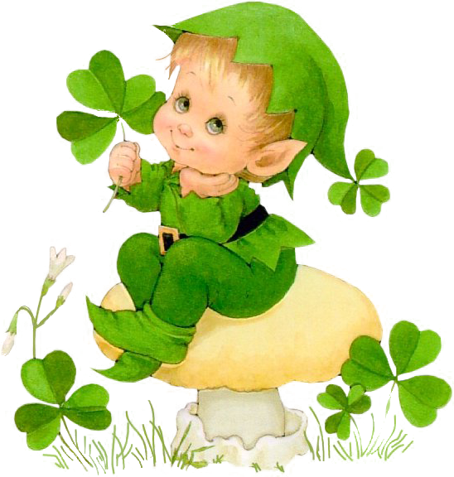
Пусть каждый праздник станет
добрым и радостным событием для вас
и вашего ребенка!
Спасибо за внимание!

